Slide 1
Ronde 8
Lotto

Slide 2

Rode draad - Tip 7 Nog 1 punt te verdienen…

Slide 3

Vraag 1

Slide 4
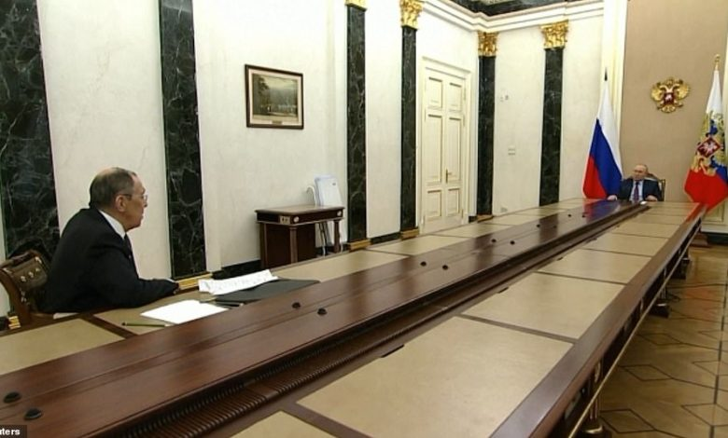
Vraag 2

Slide 5

Vraag 3

Slide 6

Vraag 4

Slide 7
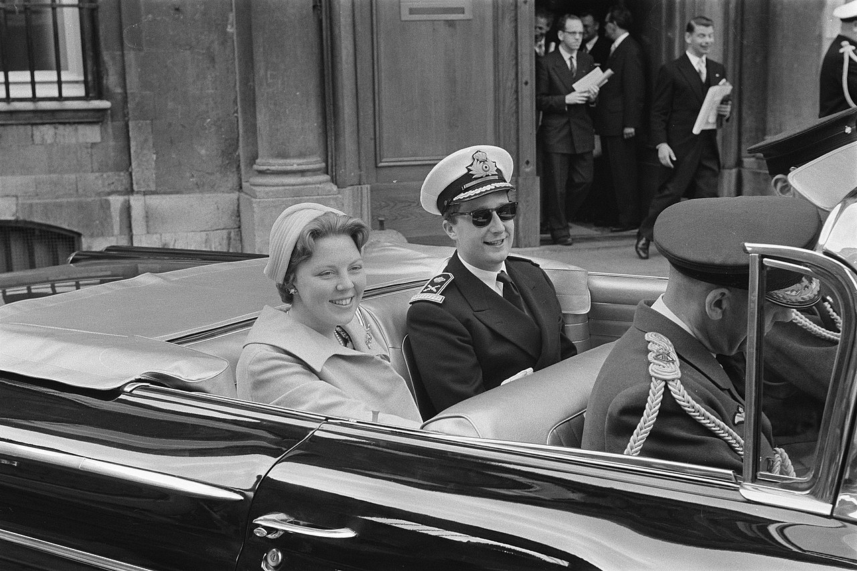
Vraag 5

Slide 8

Vraag 6

Slide 9
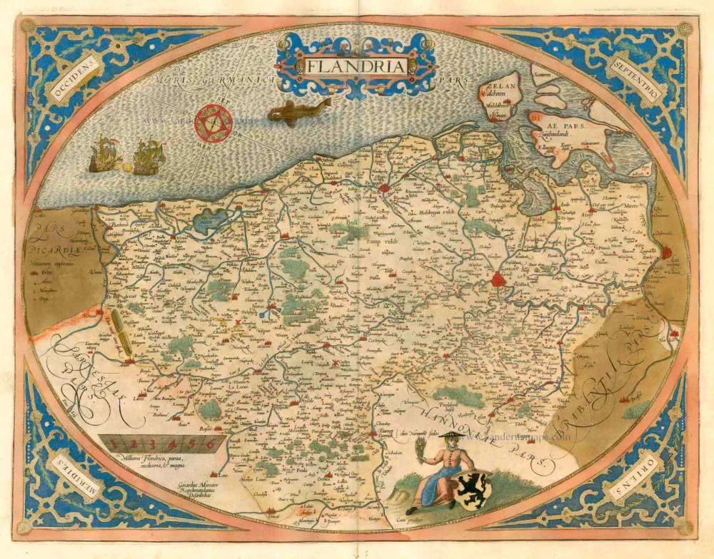
Vraag 7

Slide 10

Vraag 8

Slide 11
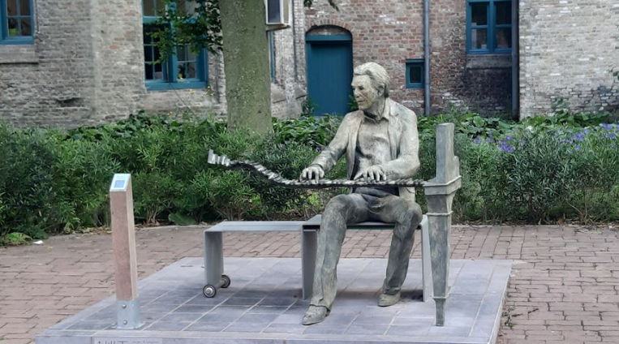
Vraag 9

Slide 12

Vraag 10

Slide 13
Ronde 8
Ophalen!

